Slide 1
NOTRE MISSION, NOS DOMAINES D’INTERVENTIONS

Slide 2


Notre mission, nos domaines d’interventions
Vous accompagner au quotidien
sur vos différentes problématiques

Slide 3
Communication
interne
& corporate
Communication
Retail
B2C
Communication
B2B
Soutien
Franchise
Digital
Conseil
Juridique
Etudes
Merchandising

Slide 4

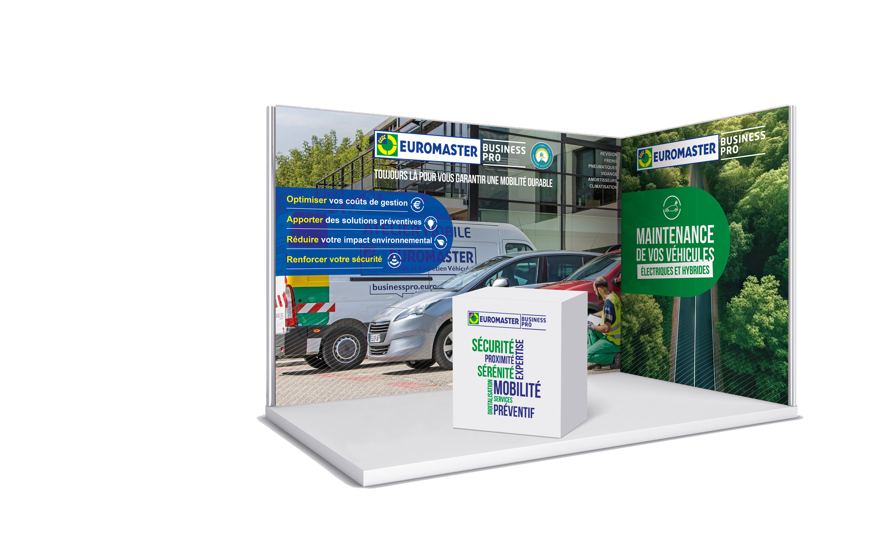
Communication B2B
Concept stratégique ‘Toujours là’ – cohérence des prises de parole sur l’ensemble des marchés VI PL GC AGRO MANUT VL et transversale B2B/ B2C
Supports d'animation force de vente OAV / Bons plans / LINK
Animation réseau /offres pros / temps forts (SOS moissons / innovations / monte/démonte, service atelier mobile, Pack conducteur …)
Relai média - plan presse / radio / digital
Habillage de stands – évènements / salons (Solutrans / Rencontres Flotauto / btp CAPEB…)
Réflexion naming et création identités / logos services
Soutien / réalisation de photothèques illustration métiers
Création identité ‘Business Pro’
STRAT
& CREA
ANIM
RESEAU
MEDIA
CRM
DIGITAL
EVENT

Slide 5






Supports d'animation
force de vente OAV / Bons plans / LINK

Slide 6
Animation réseau
offres pros / temps forts

Slide 7




Relais Média
plan presse / radio / digital

Slide 8

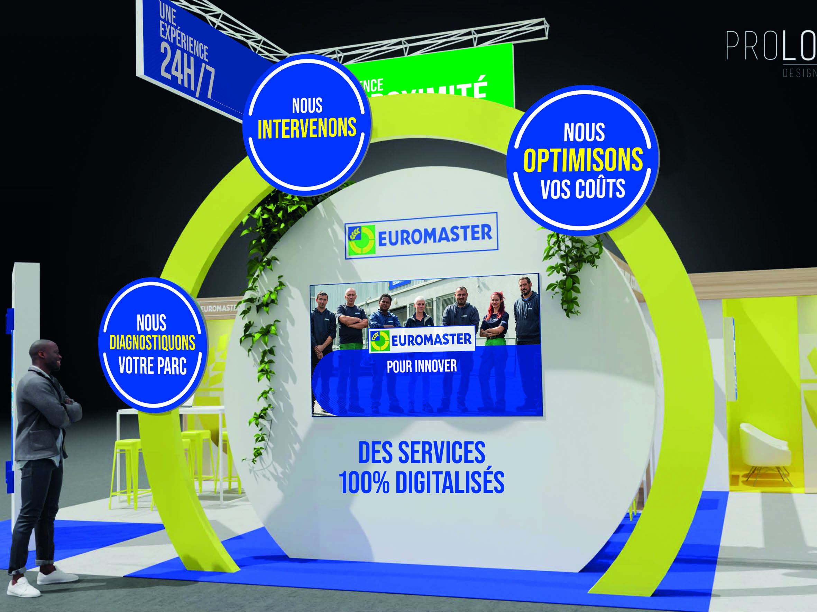



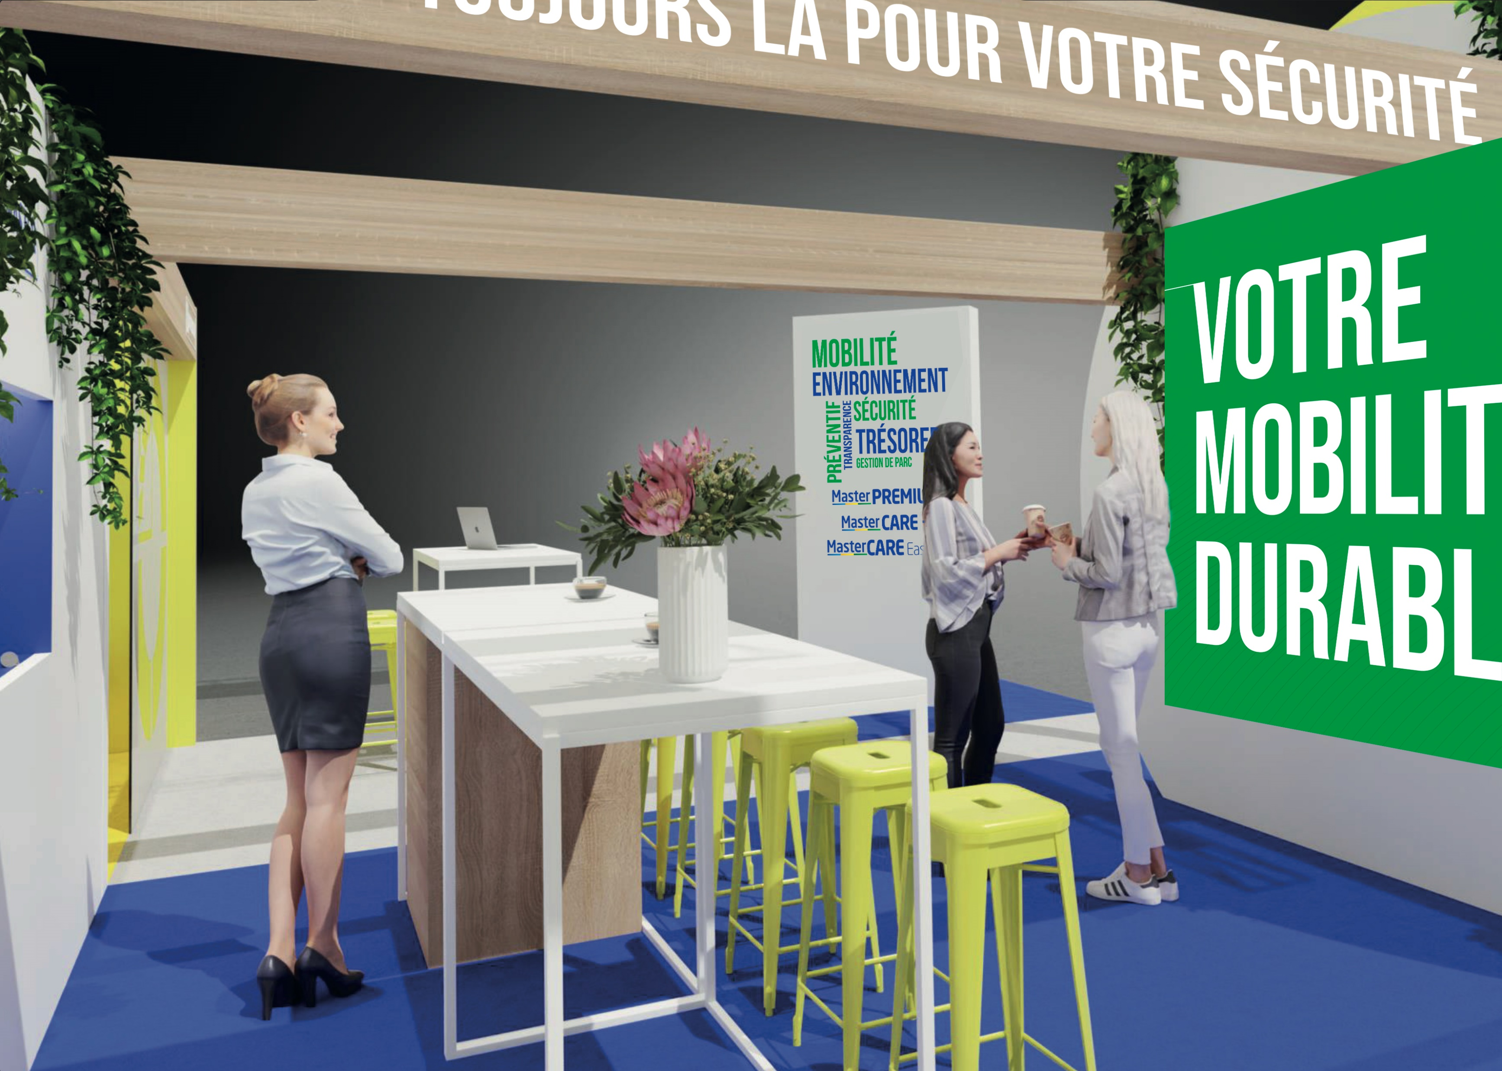
Habillage de stands
évènements / salons

Slide 9



Réflexion naming et création identités
BUSINESS PRO – MASTERNET…

Slide 10




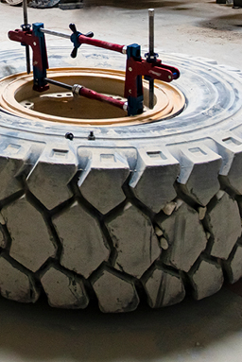

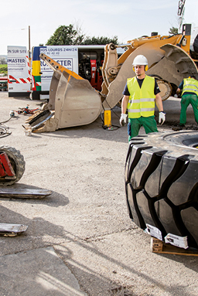



Soutien / réalisation de photothèques illustrations métiers
Intentions de shoots

Slide 11





Communication Retail B2C
Concept stratégique – valorisation de l’expertise Pneu et de l'Entretien Courant – cohérence des prises de parole B2B / B2C ‘Toujours là’ – Code promotionnel spécifique aux CA pour rythmer les opérations
Animation réseau / concepts et supports dispositifs promotionnels et permanents (PLV) / affichage légal / déploiement des 6 ‘CA’ temps forts par an
Relai CA sur sites B2C et eshop
Campagnes média – prospectus / radio / TV / presse / digital
CRM mailings et e-mailings information ouvertures/fermetures/transferts de centres
Kits ouvertures / soutien centres / animations locales
STRAT
& CREA
ANIM
RESEAU
MEDIA
CRM
DIGITAL
EVENT

Slide 12








Animation réseau / concepts et supports
PLV PROMO ET PERMANENTES / CA / AFFICHAGE LEGAL

Slide 13



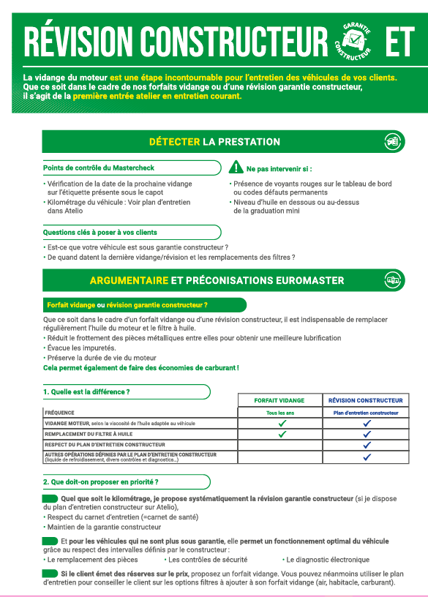


Animation réseau / concepts et supports

Slide 14






Campagne Média
prospectus / radio / TV / presse / digital

Slide 15



CRM
mailings et e-mailings information ouvertures/fermetures/transferts de centres

Slide 16
CRM
mailings et e-mailings information ouvertures/fermetures/transferts de centres

Slide 17
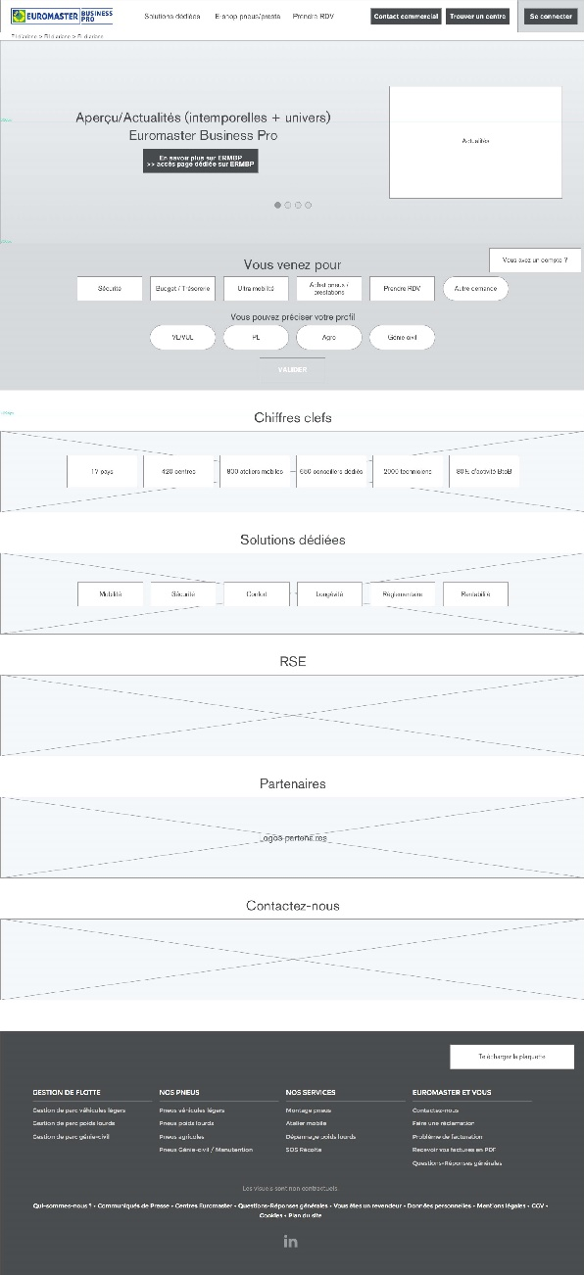
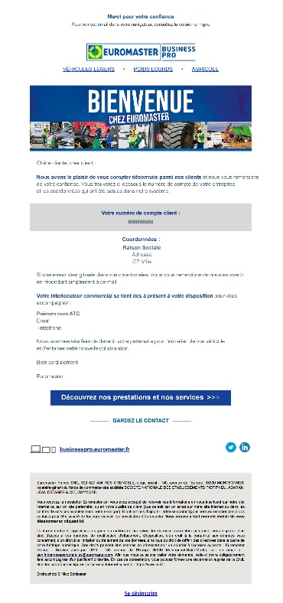
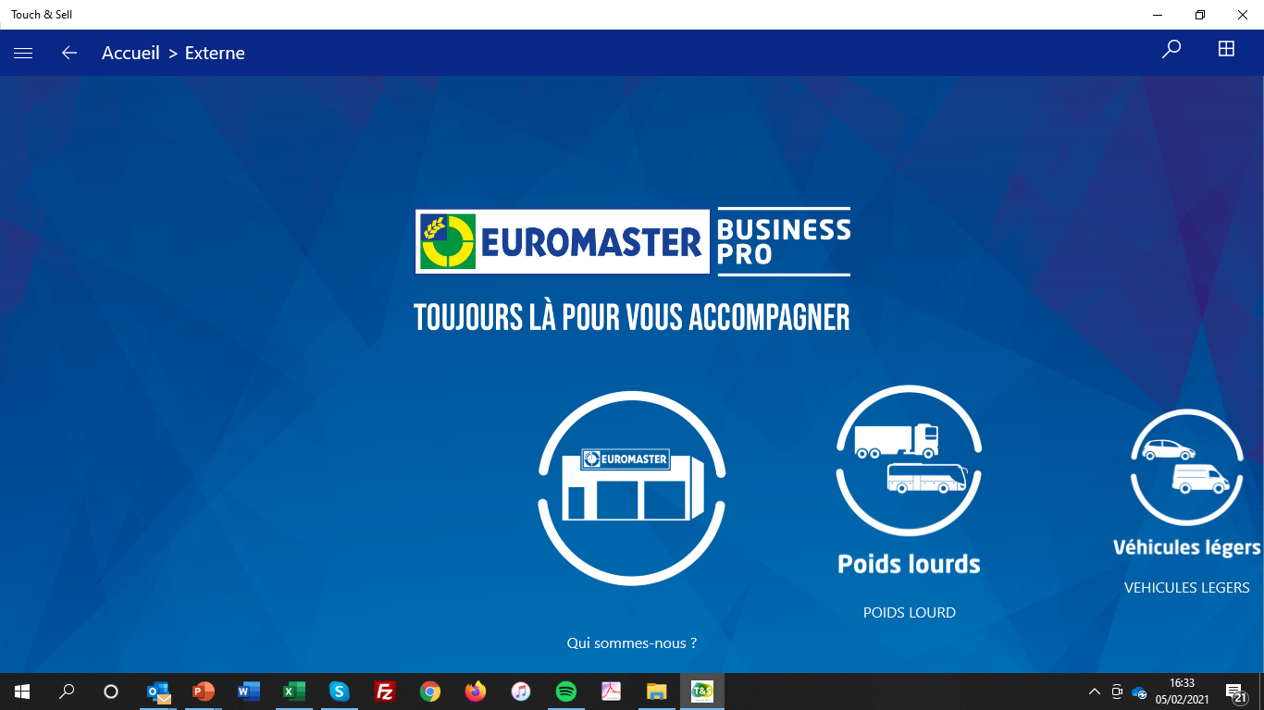
Digital
Accompagnement mise en place et animation du site eshop
Optimisation et animation des sites businesspro.euromaster.fr / euromaster.fr
Trames Emailings CRM
Accompagnement mise en place et animation outils digitaux interne Connect / Sociabble / Link
Refonte UX / UI du site businesspro.euromaster.fr
STRAT
& CREA
DIGITAL
CRM

Slide 18





Communication interne & corporate
Création d’identité / animation projet d’entreprise
Supports d'information réseau (news métiers / services / supply / facturation / RH / légal…)
Dossiers d'opérations / Organisation / Guide métiers
Outils de présentation / gabarits PPT / matière d’illustration iconographique / logos
Calendriers et cartes de vœux
Invitations ateliers et évènements internes
Animation challenge / sensibilisation thématique
Soutien / Dossiers de presse Franchise / Journées Sécurité
STRAT
ANIM
EQUIPE
DIGITAL

Slide 19


Invitation
ateliers et évènements internes

Slide 20

Animation
challenge / sensibilisation thématique

Slide 21
Sécurité
NOUVEAU TERRITOIRE

Slide 22


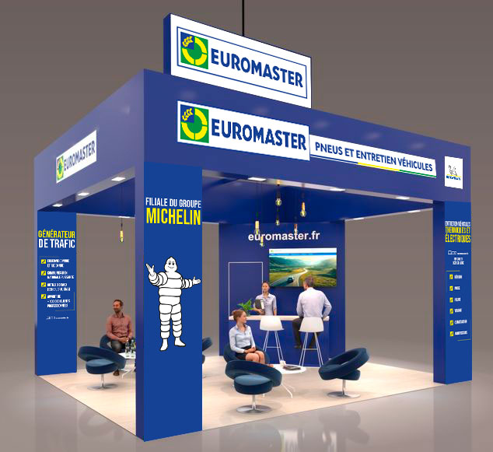
Soutien Franchise
Optimisation supports de présentation / force de vente recrutement franchisés
Animations ciblées / locales / covering véhicules
CRM / mailings
Média prospectus / parutions presse / radio
Salon Franchise Expo
STRAT
& CREA
ANIM
RESEAU
MEDIA
CRM
DIGITAL

Slide 23







Soutien Franchise
EMAILING / recrutement franchisés / ASSISTANCE

Slide 24
Merchandising
Charte covering marquage véhicules (VL / VUL / EAD / ATC)
Refonte charte habillage extérieur / Création concept Masterbox
Identité graphique signalétique
Animation des espaces accueil, boutique et attente des centres
Covering façade / vitrines (adhésivage)
Modélisation 3D / architecture centres types
STRAT
& CREA
ANIM
RESEAU

Slide 25




Etudes
Etudes Quanti / Quali / Tests Consommateurs – Prospects B2C / B2B
Notoriété / image enseigne
Attractivité des mécaniques promotionnelles retail / test stratégies leasing pneus et révision au meilleur prix
Etude façades concept merchandising
Focus Groupes / innovations
STRAT
& CREA

Slide 26
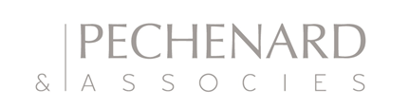
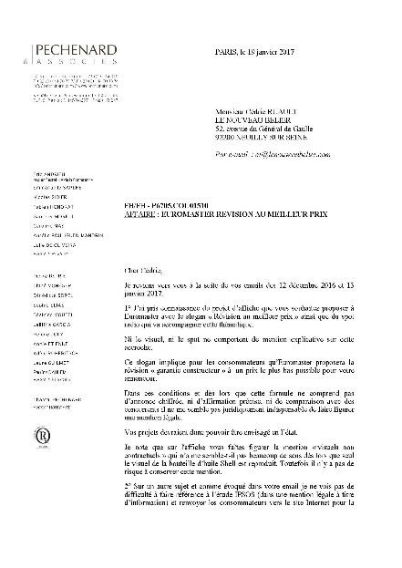

Conseil juridique
Accompagnement / conseil avec notre partenaire le cabinet Péchenard / réflexion dispositifs promotionnels / réponse problématiques DGCCRF / affichage légal / exploitation études
Réflexion et création de marques
Recherches d'antériorités

Slide 27

Process d’échanges équipes Euromaster & Le Nouveau Bélier
Points quotidien avec les équipes
Call hebdomadaire - point status / dossier en cours
Point business / Briefing - calage temps forts - tous les mois
Déplacement / Réunion physique (Montbonnot / Neuilly) en fonction de l’actualité - dès que le sujet le nécessite

